Slide 1
3D PDK Maker 软件开发方案

Slide 2
F
软件架构
软件功能示意图
主界面
PDK库管理（导入/导出/编辑）
建立模型（schematic/layout）
模型可视化展示（2D/3D）
执行仿真
模型导出

Slide 3
软件架构
基本架构
前端：PyQt or JS框架？
后端：Python
实现功能
PDK库管理
Python解析PDK包/AEL，获取工艺信息/器件信息
建立数据库，实现PDK库管理增删改查；工艺信息管理
模型设计
2D-Layout设计：python实现器件信息、相对位置 → HFSS_function.py
3D-Model设计？（能否依赖现有库/依赖包实现？）
执行仿真
Python调用HFSS实现对已建立模型的场仿真
模型结果展示
仿真结果Report，验证
2D/2.5D展示（调库/自建模型库？）
3D展示（能否依赖现有库/依赖包实现？/ 调用HFSS展示？）
模型导出
Python编辑AEL，生成新的器件

Slide 4
软件架构
新工艺/模型
数据库管理
工艺库
模型开发
外部输入工艺信息转化
3D结构库工艺信息嵌入
二/三维结构几何建模
功能结构组装
HFSS/COMSOL模型转换
数据
3D结构模型库
模型仿真验证
HFSS/COMSOL多物理场仿真
求解器参数化设置
可视化用户界面
模型库展示/可视化建模
仿真结果可视化
2.5D/3D模型可视化
模型生成
2D/3D模型结构生成
通用模型结构信息导出
数据

Slide 5
软件架构
软件功能示意图
主界面
PDK库管理（导入/导出/编辑）
建立模型（schematic/layout）
模型可视化展示（2D/3D）
执行仿真
模型导出
F

Slide 6
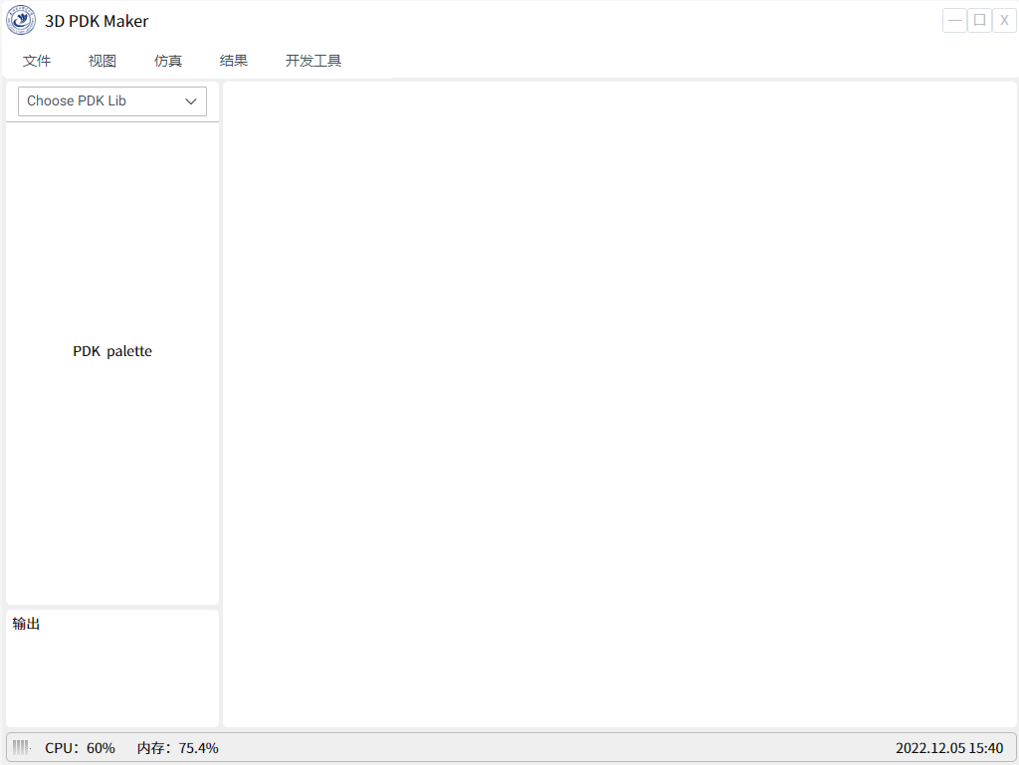
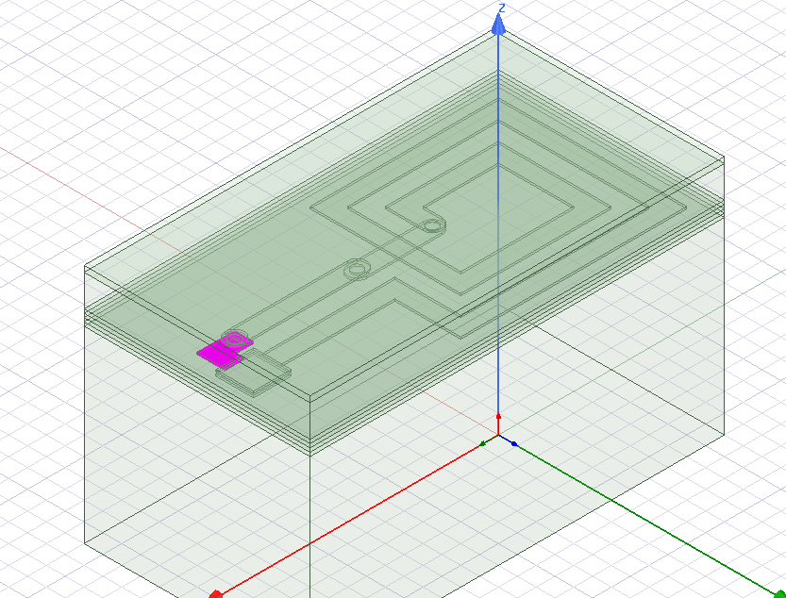
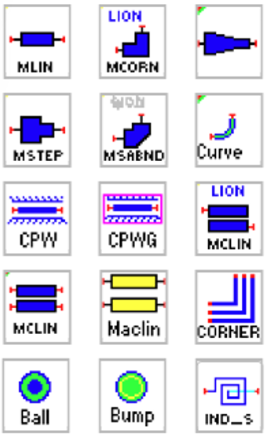
功能示意-主界面
建模工具主界面
功能菜单
编辑区模型展示
文件、视图、仿真、结果及开发工具等功能菜单
PDK模型库选择窗口
日志消息输出窗口
模型开发及可视化编辑窗口
PDK/器件库
消息输出

Slide 7
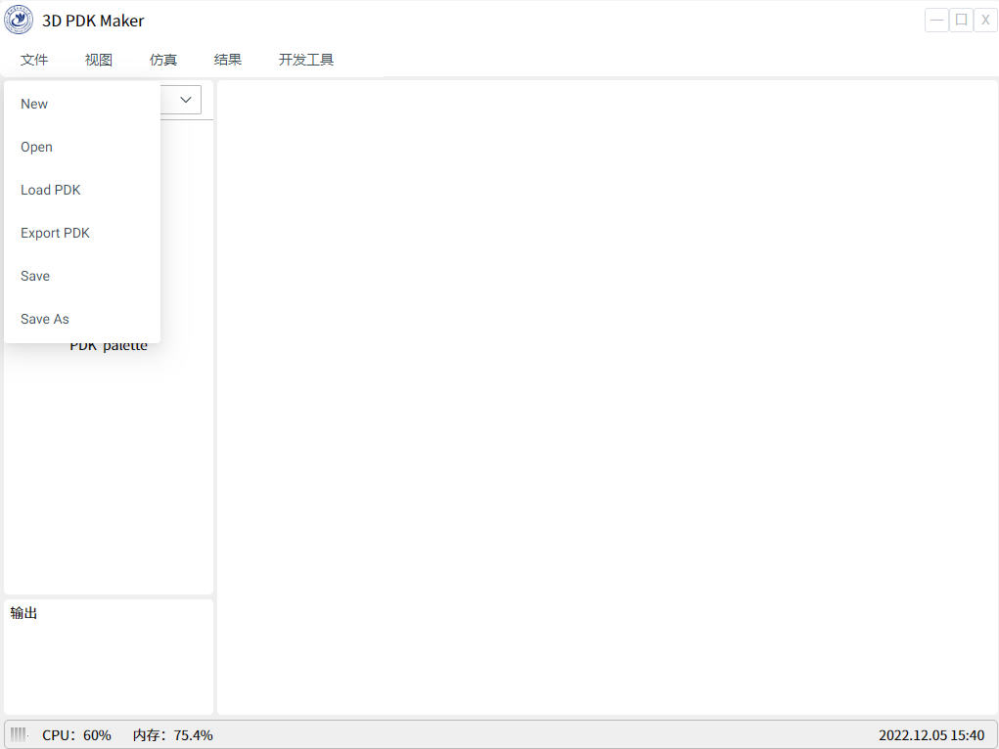
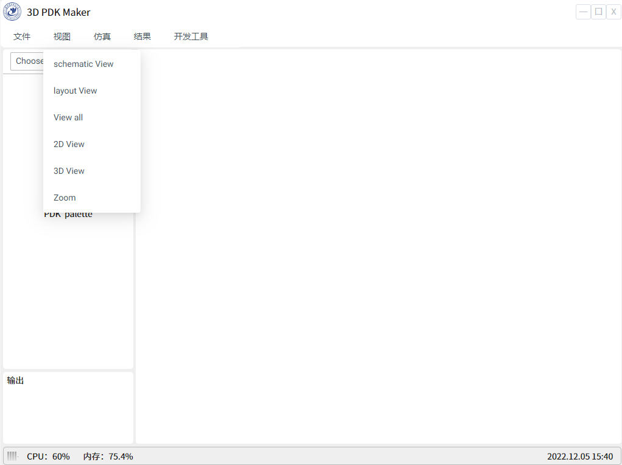
功能示意-菜单栏
菜单栏-文件
菜单栏-视图
新建-新建HFSS 仿真模型或ADS仿真模型
打开-打开已有仿真模型
载入/导出PDK 模型库
保存/另存为模型文件
原理图视图窗口
布局布线视图
2D/3D视图，实现二维三维视图切换
缩放/旋转等基本视图功能
各视图窗口开关控制

Slide 8
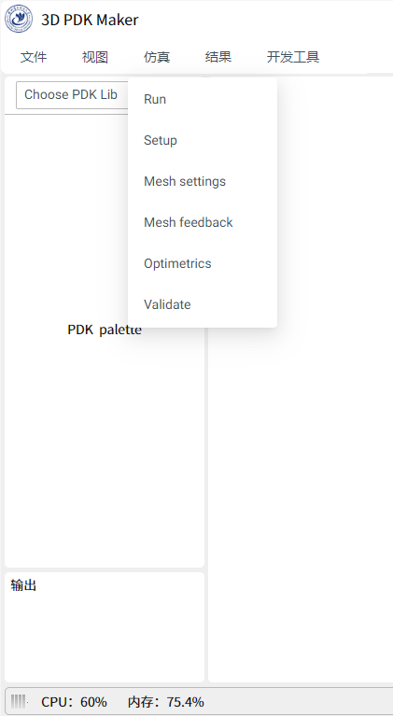
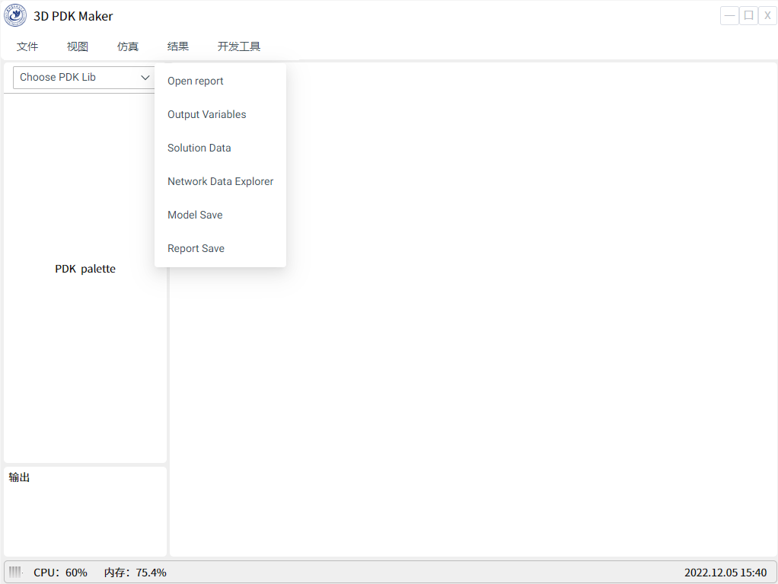
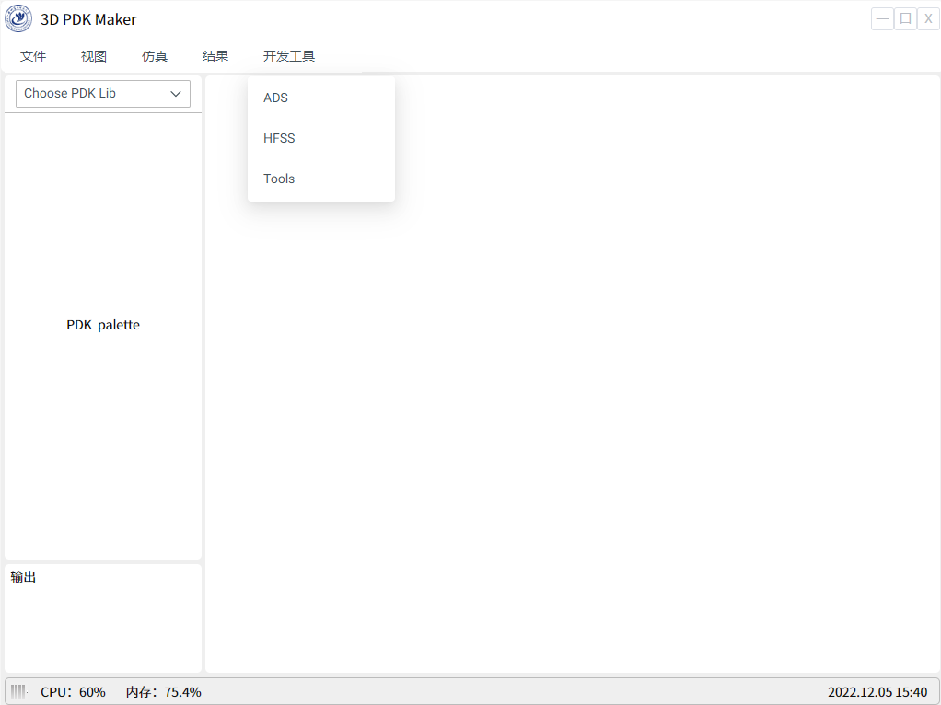
功能示意-菜单栏
菜单栏-仿真
菜单栏-结果
1D/2D/3D仿真结果可视化
自定义仿真报告
模型分析报告
仿真设置，端口模式/仿真类型等设置
网格设定，网格类型/尺寸/生成过程设置
仿真控制，仿真开始/暂停/中断等控制
仿真监视，仿真过程监控
菜单栏-开发工具
2D/3D PDK自动生成
2D/3D PDK编辑功能
2D/3D PDK创建功能

Slide 9
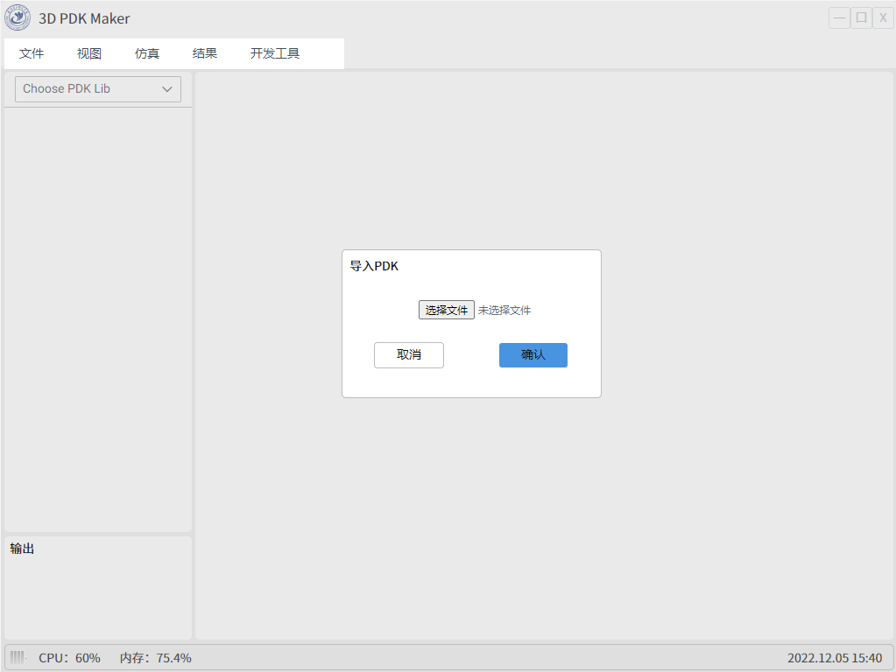
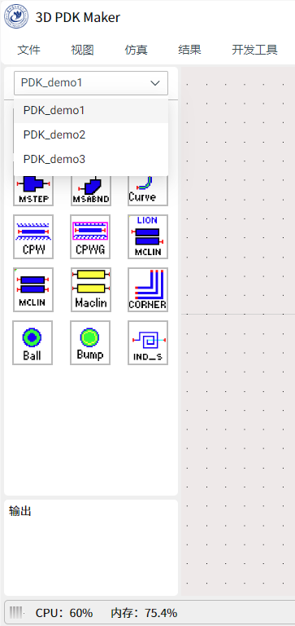
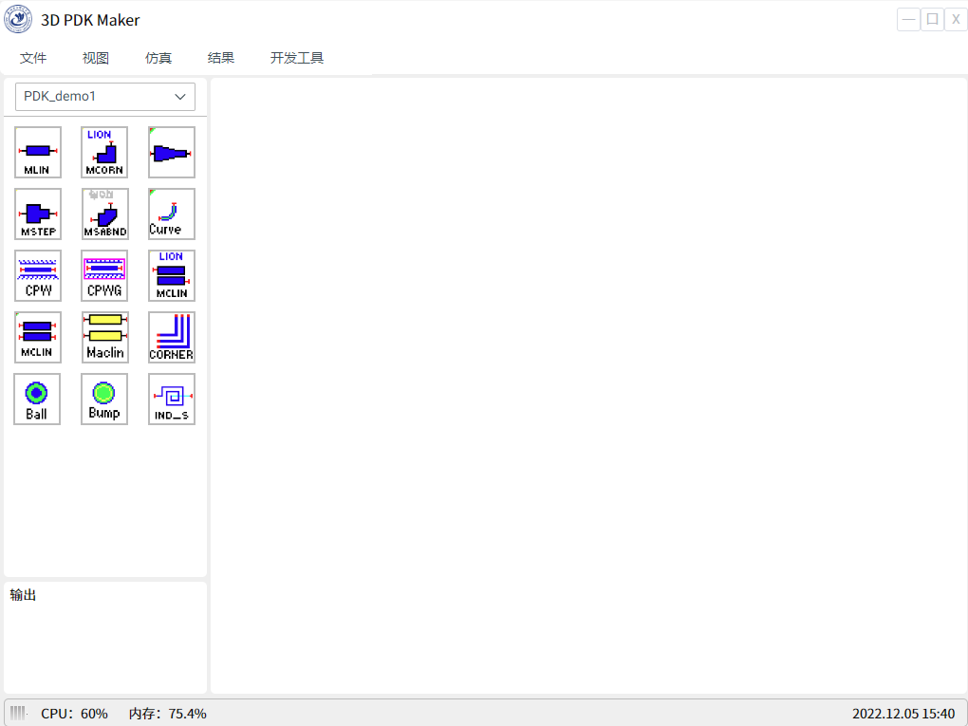
功能示意-PDK库管理
工具支持PDK库管理
支持基于自定义格式的工艺库信息导入的基本PDK模型库自动生成
支持多类型标准化结构/PDK模型导入
支持多类型标准化结构/PDK模型导出
……
文件 – Load PDK
PDK选择
导入完成

Slide 10
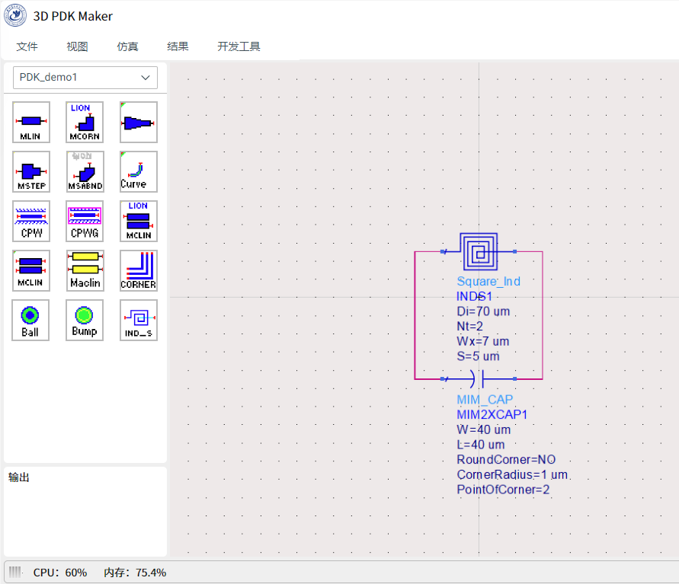
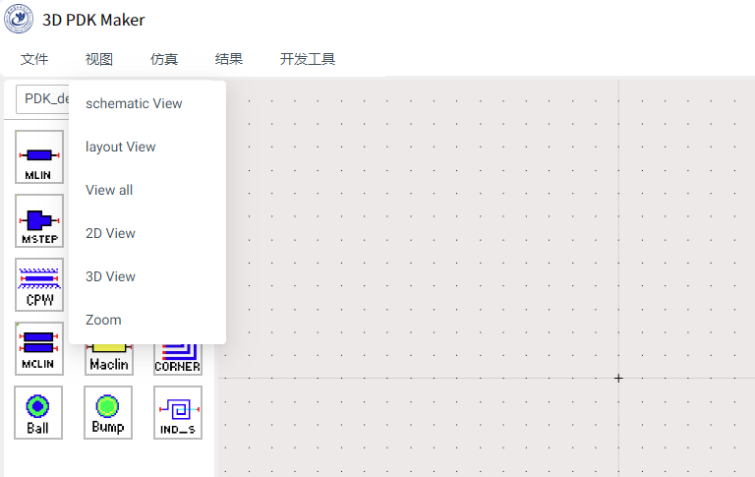
功能示意-原理图编辑
工具支持创建/编辑原理图
支持栅格和捕捉设置控制器件放置和移动
支持器件选择/编辑/插入等功能
支持视图控制、选项设置
支持自定义器件属性参数
……
原理图视图

Slide 11
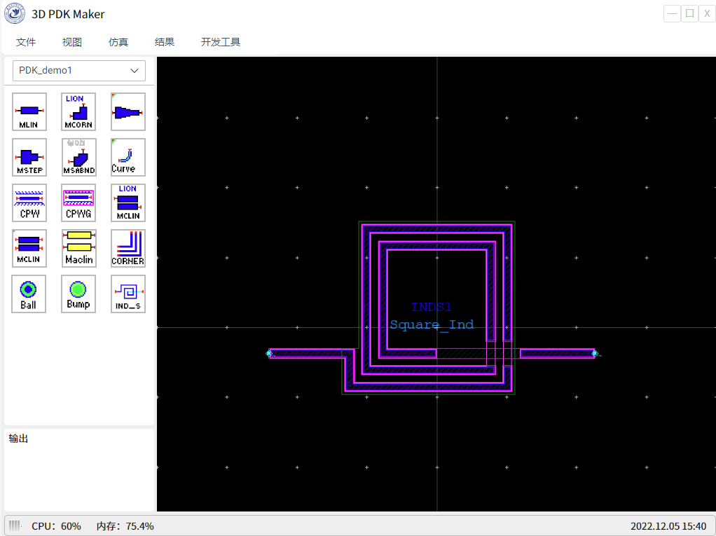
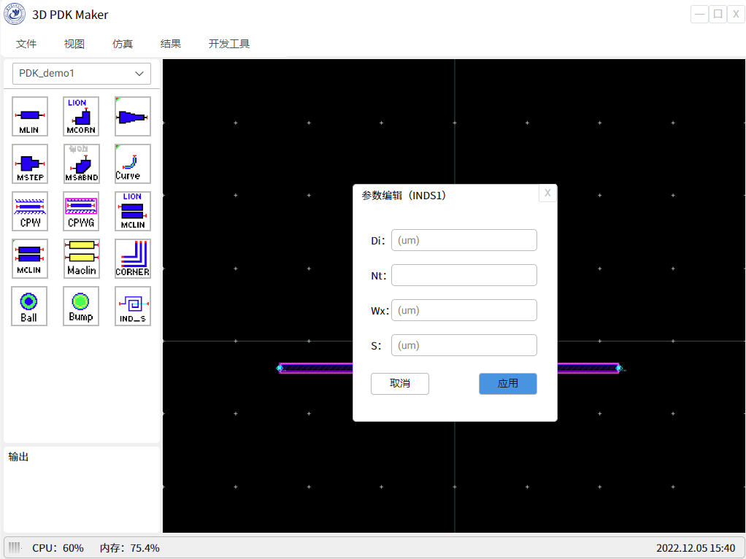
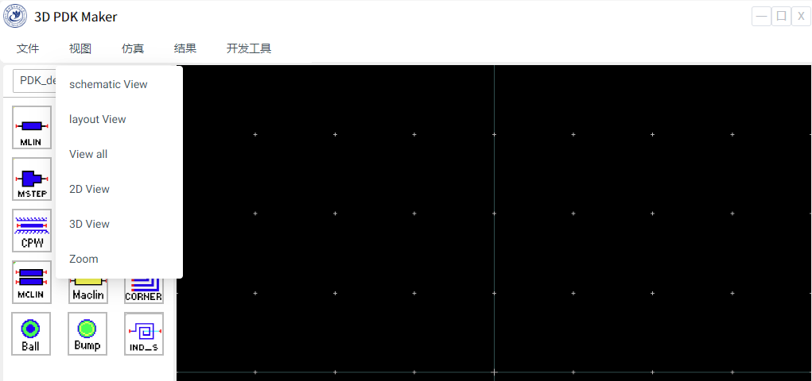
功能示意-Layout编辑
工具支持2D几何结构模型建模
支持栅格和捕捉设置控制模型放置/移动
支持器件选择/编辑/插入等功能
支持复杂结构Layout自动生成
支持视图控制、选项设置
支持自定义模型/器件参数
支持设计规则检查
……

Slide 12
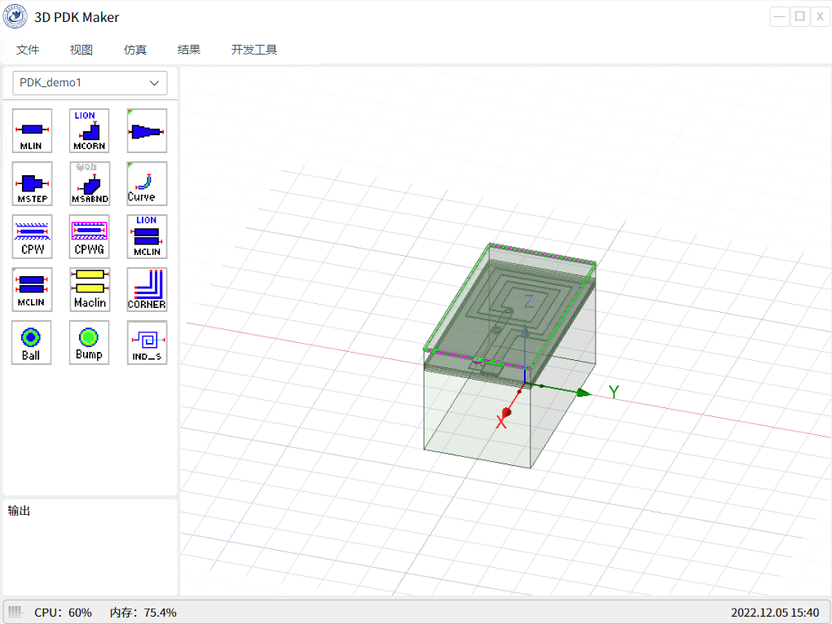
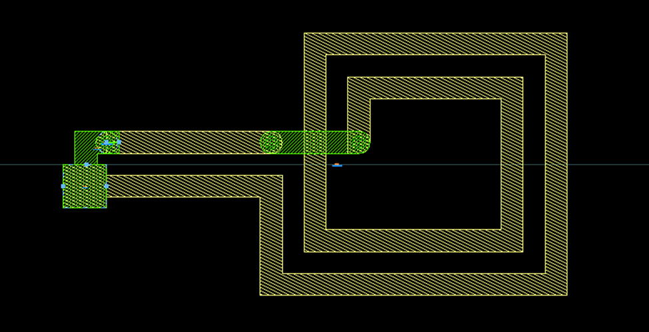
功能示意-模型展示
工具支持模型可视化展示
支持2D几何模型可视化/编辑
支持3D几何模型可视化/编辑
……

Slide 13
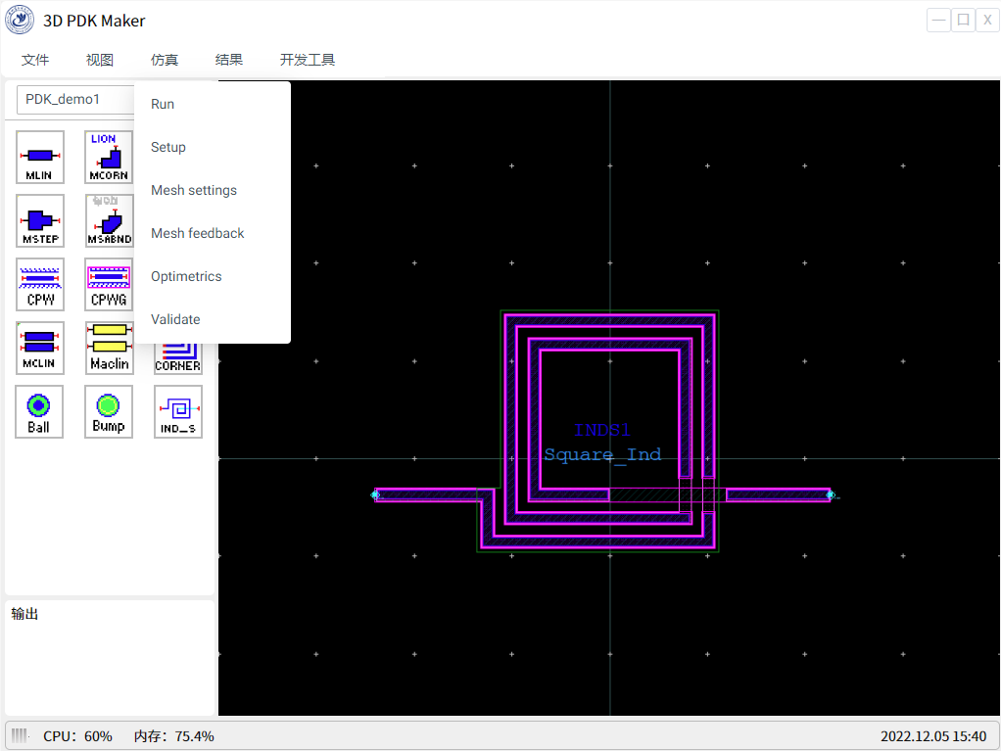
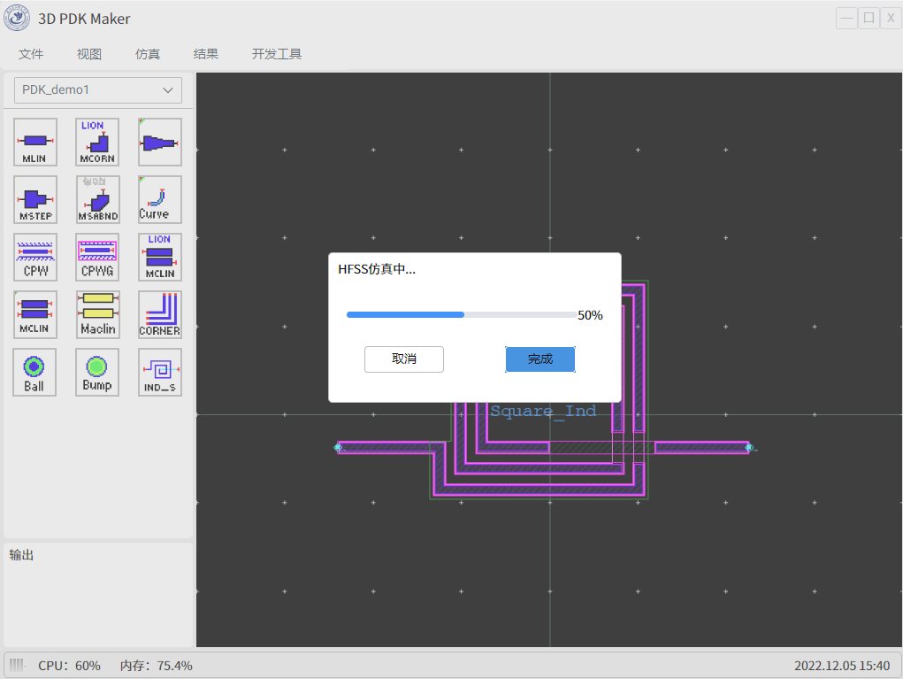
功能示意-执行仿真
工具支持HFSS、COMSOL、ADS等多物理场/路仿真
支持求解器参数设置
支持Mesh设置
支持设计优化
参数扫描分析
调谐分析
灵敏度分析
统计分析
……
支持设计完整性验证
……

Slide 14
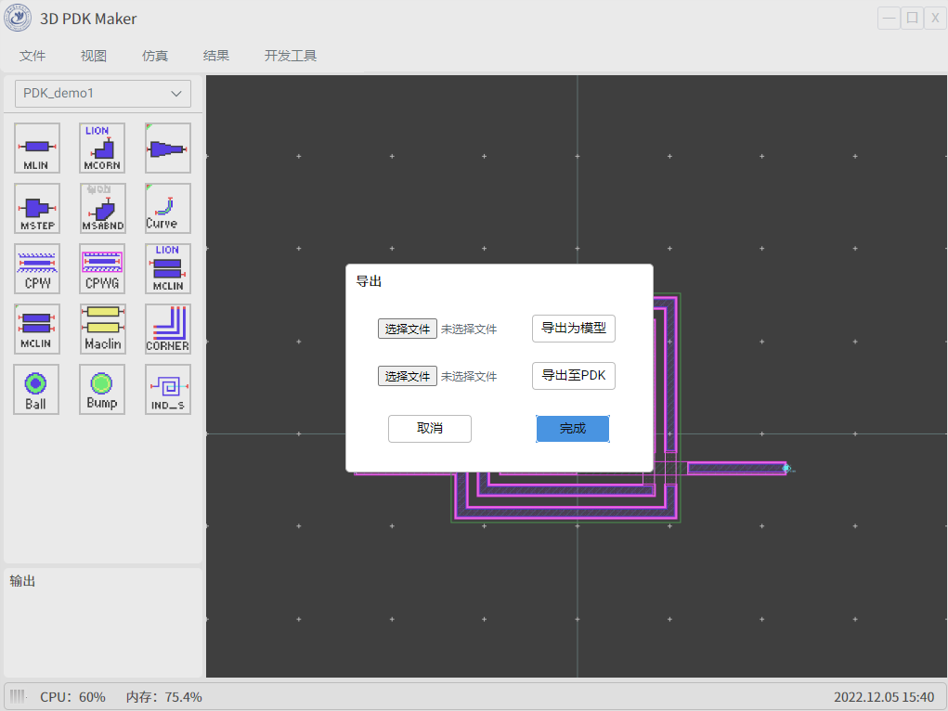
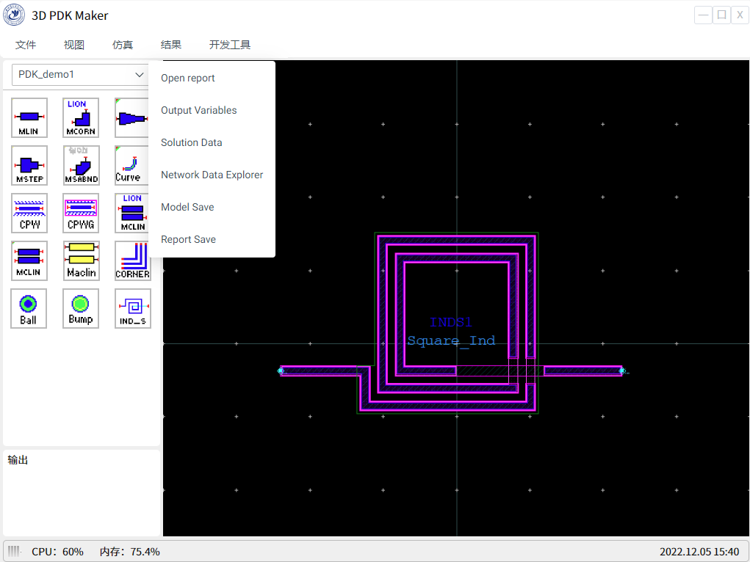
功能示意-模型保存/导出
工具支持标准化HFSS、ADS模型、PDK导出功能
支持保存/导出HFSS三维结构仿真模型
支持保存/导出ADS PDK模型
支持导出至PDK管理库
支持导出DXF开放格式模型

